Slide 1

计算机网络实验汇报
唐宇菲 2018K8009909006

Slide 2


目录
1
02-socket应用编程实验
2
03-交换机转发实验
CONTENTS
3
04-生成树机制实验
4
05-数据包队列管理实验

Slide 3
02-socket应用编程实验
[实验流程]
1.预备知识和函数说明 首先是熟悉了课上新介绍的Socket API和HTTPS协议所需要的Openssl库的接口，并复习了C语言中关于文件操作的相关函数，对于打开一个二进制文件，采用FILE 类型的指针 FILE *fp，和fopen（）函数，并设置“rb”表示用只读模式打开一个二进制文件，对于一般的文本文件操作，有三组函数(对于文本文件单个字符的读写:fgetc和fputc，对于文本文件字符串的读写:fgetc和fputs，对于整个文本文件，将其输入或者输出到对应的文本文件中，有类似于输入输出到终端的scanf和prinf，这里采用fprint和fscanf），并且了解到关于文本的随机读写函数，文本内置一个位置指示器，用于指示当前文本的位置，类似于数组下标的作用，用ftell(fp)表明当前文本文档的位置指示器所在,用fseek函数中的原始位置whence和偏移量offset来指定从某些特定位置开始读写文件。例如SEEK_END，表示文件的位置指示器指向了所读文本的最后一个字节。SEEK_SET表示文件的开头,这两者是常用的宏。
2.熟悉代码框架 2-socket文件夹中提供了示例文本的框架，首先需要读懂这个示例框架，从main函数开始看，由于文件是https-server-example.c,所以需要加载并初始化SSL库，这里从34-54行都已经写好相关的初始化工具、载入证书和密钥等过程，不需要进行修改。

Slide 4
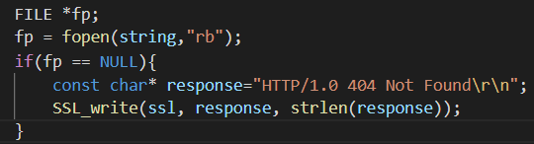
02-socket应用编程实验
(i)443 端口 404 Not Found
这个端口最简单，因为没有发送文件的任务。
首先通过SSL_read得到一个https请求，并且将其写入buf中，返回值bytes表示是否接收成功。
27-35行是读取buf中有关于URL的信息，因为我们已经指定实验内容中所有https请求都是get，并且根据https的请求报文格式，知道URL是GET空格<URL>空格，所以可以再设置一个新的字符串string来接收，最后需要加上‘\0’至此，将https请求中的文件地址信息储存在了string中。
接下来，就是要确定请求的文件是否在服务器的文件夹中，定义一个FILE类型的指针，通过fopen（）函数来确定是否能够打开成功，打开成功说明文件存在，不成功说明文件不存在。404对应于文件不存在的情况。rb表示读取二进制文件，不存在则直接设置response信息，并通过SSL_write()来发送给客户端。

Slide 5
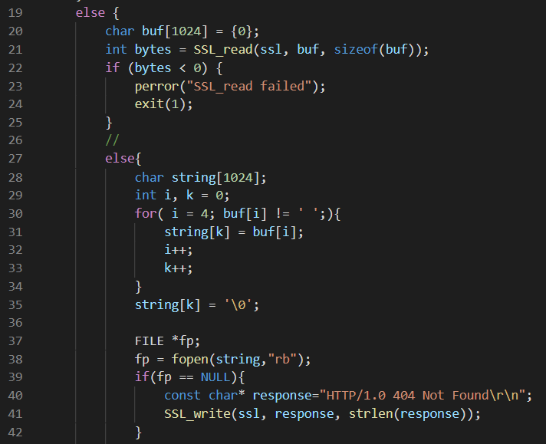
02-socket应用编程实验

Slide 6
02-socket应用编程实验
（ii）443端口 206 Partial Content
接下来文件成功打开了，说明至少存在或者存在文件的部分。所以接下来需要对https的报文请求的字段名进行判断，找到其中是否有range信息。
观察请求格式可以发现，首先我们需要跳过第一行，后面得到请求头部，但不清楚具体有几行请求头部，只能通过两个连续的回车换行得到，所以需要设置变量i来对buf中的信息进行遍历，遍历从第二行的每个字段名，将其与＂Range”进行判断，利用<string.h>库函数中存在的判断字符串是否存在某个子串的strstr函数。

Slide 7
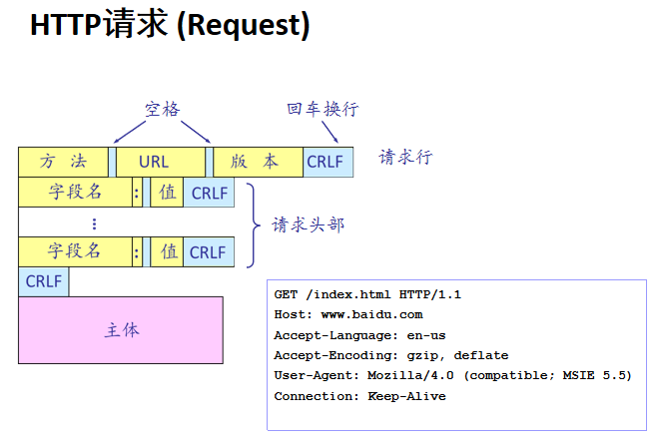
02-socket应用编程实验

Slide 8
02-socket应用编程实验
设置find用来表示，是否找到了这样的匹配字段，如果找到了，则设置find=1，说明这属于206的情况，否则属于202的情况。
首先44行设置find判断是属于哪一种情况，接着设置l，l是后续用于处理partial的部分信息的文件开始与结束的标记，用于判断最终发送的文件是从哪个字节开始，到哪个字节结束。
然后进行i的循环，一直到第一行结束（因为字段名在第二行开始），最后再i++，表明从第二行开始读取字段名。

Slide 9
02-socket应用编程实验
49-52行表明，我们读取了到冒号之前的内容，进入新定义的字符串lines，这就完成了第一个字段名的录入。接下来需要考虑，如果读到Range：后面的值应该是100-200，或者bytes=100-200，或者100－类似的这三种情况，所以我们需要设置一个新的字符串来存储字段名后定义的值：buf_206_range，它需要用l进行赋值和遍历，从与字段名同一行的：之后的第一个字符开始，到最后的换行符结束。（其实大多数情况下，这个值并不是Range字段对应的值。）
53-59行完成对于字段名所对应的值的录入。
60-64行进行字符串的比较操作，判断lines中是否含有＂Range＂作为字串，如果有，则设置find=1，标记找到，并退出循环。否则继续循环直到达到https报文请求的末尾。

Slide 10
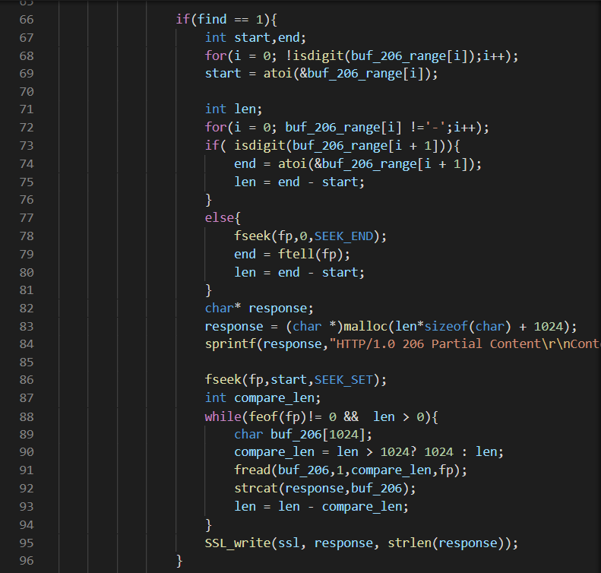
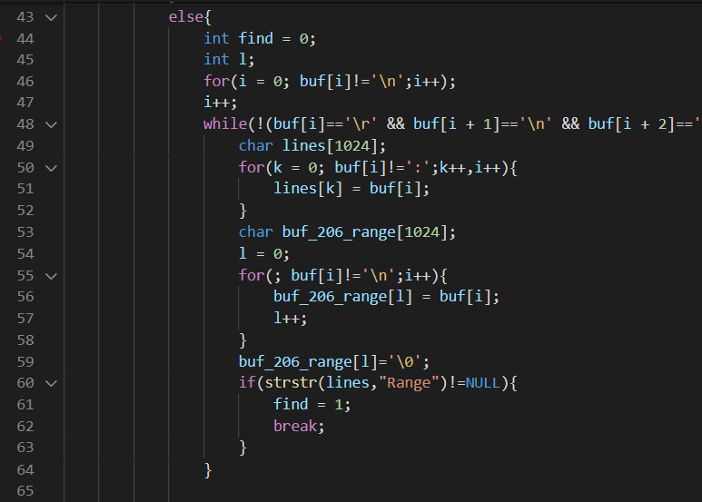
02-socket应用编程实验

Slide 11
02-socket应用编程实验
接下来，如果找到了，即find=1时，我们需要确定读出哪部分文件，由于buf_206_range字符串中存储了形如“100-200”，或者“butes = 100-200”，或者＂100-＂的信息，所以需要先跳过开始字节（数字）前面所有的非数字部分，即跳过bytes=这样的非数字字符，利用isdigit（）函数即可判断。67行设置了开始和结束。
68-69行对于开始位置进行从字符串到数字的转换。由于atoi函数自动到非数字字符停下，所以不需要再对start的转换进行更多的判断。而文件的结束标志end需要先找到’-’符号，然后进行数据的转换，最后确定读取文件的长度len=end-start。注意到，如果’-’后面不是数字，说明此时只有开始标识，结束标志默认是文件的结尾，所以为了确定文件的结尾，利用fseek和ftell结合的方法。
第79行先将文件的位置指示器设置到末尾，然后用ftell得到这个数据，赋值给end，同样得到开始到结束的距离。
82-84行本来在原始的框架中位于最前面的部分，但由于我们需要知道发送数据的长度，直到刚才进行了两次atoi的数据转换和len的赋值之后，我们才知道需要发送的数据大小，所以这里给出response的初始声明，并用sprintf将文本的大小打印到字符串中。
下面要来读取文件内容，可以设置buf_206，因为默认每一次到换行或者文件结束标志eof停下，所以buf_206的大小并不需要特殊说明，但我们读取的内容至多为len，所以每读取一次，对len进行递减，最后当len <= 0时标记读取结束。如果buf_206的大小大于需要读取的长度，则以len为准，所以90行进行了一个大小判断。最后95行SSL_write写入需要的响应信息。

Slide 12
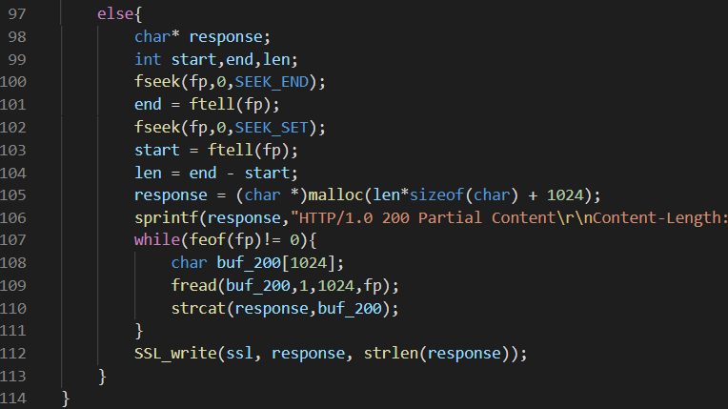
02-socket应用编程实验
（iii）443端口 200 OK
这个条件比206判断要简单，步骤类似，需要知道整个文本的开始和结束，所以调用fseek和ftell的组合，fread出全部的信息，与需要发送的响应行进行拼接，strcat，最终采用SSL_write回复信息。

Slide 13
02-socket应用编程实验
（iv）80端口，301 Moved Permanently
重定向到https开头的网址，由于http不涉及SSL，所以直接按照socket封装的API来进行操作，
套接字声明，定义socket文件描述符－bing套接字定义－超时判断－监听等与框架代码中main函数提供的一致，所以123-155行不需要修改。
接下来需要对接收到的信息进行判断，从157-188行进行修改。依然用buf接收请求信息，这里采用recv来收取。如果返回值为-1，表明接收失败，退出。
164-171行对http请求信息的URL进行收取。173-174行实现将以http开头的URL改为以http开头的URL。176-185行进行response的设置和发送处理。

Slide 14
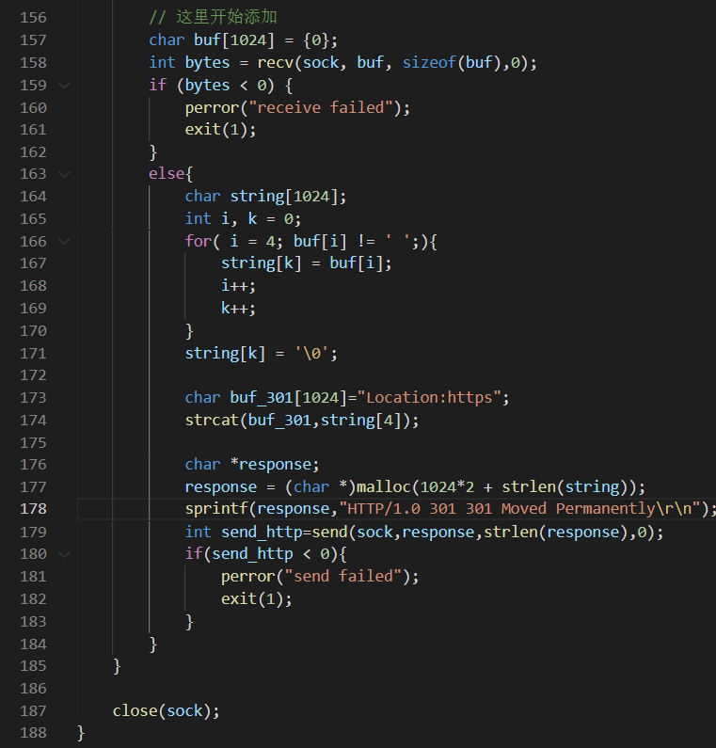
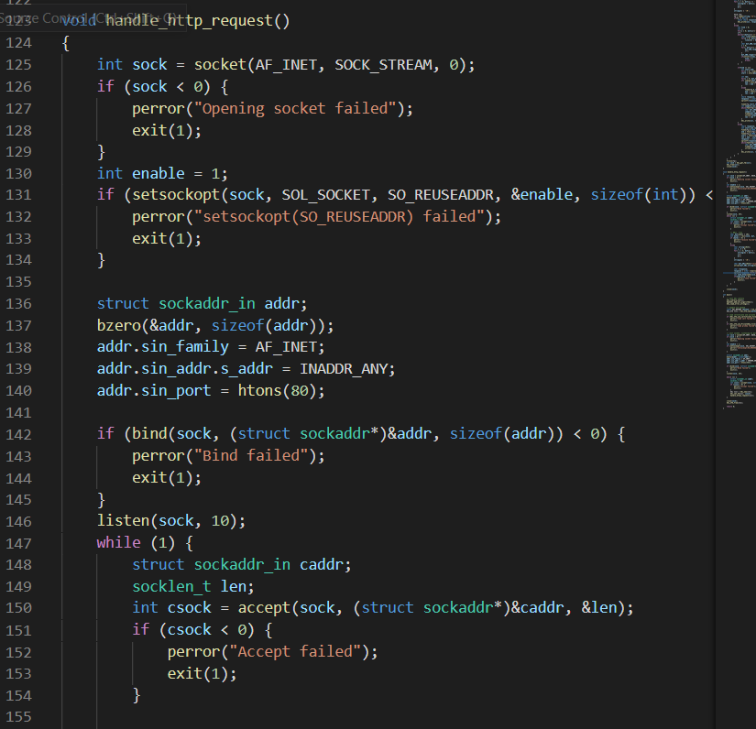
02-socket应用编程实验

Slide 15
02-socket应用编程实验
[实验结果及分析]
1.写完上述基本流程中的代码后，通过不断添加printf打印相关信息，发现了代码中的如下6个错误:
1. fclose（fp)不能关闭空指针
2. feof(fp)==0 表示没有结束
3. 寻找本地文件不能加/ string从5号开始
4. char buf_206在栈里需要初始化成0，否则文件找不到末尾-> char buf_206[1024]={0}
5. while判断的时候以三个进行判断，因为出现'\n'的时候已经是文件的结尾了，停下的标准是'\r'
6.http传输时，必须要写长度统计，即使为0，最后是’\r’’\n’结尾。

Slide 16
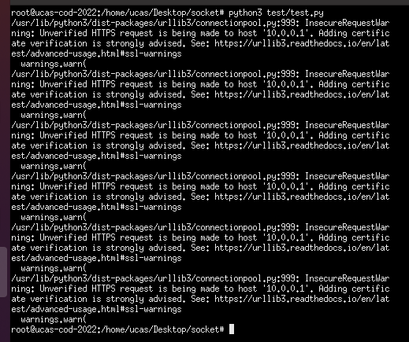
02-socket应用编程实验
在Linux上调试结果如下:
在oj上测试如下:

Slide 17
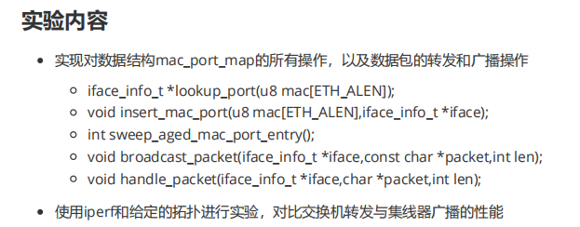
03-交换机转发实验

Slide 18
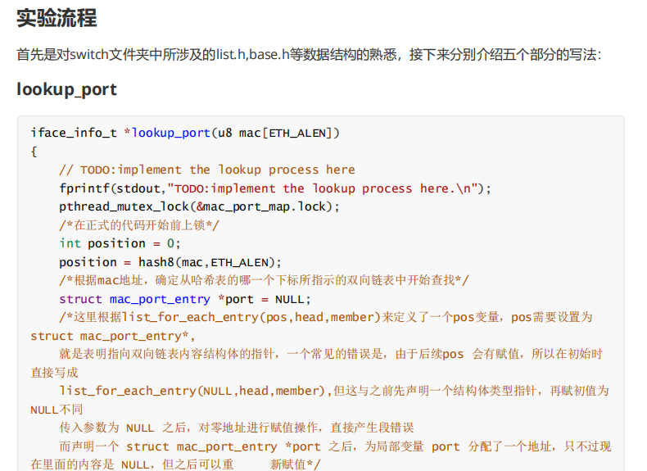
03-交换机转发实验

Slide 19
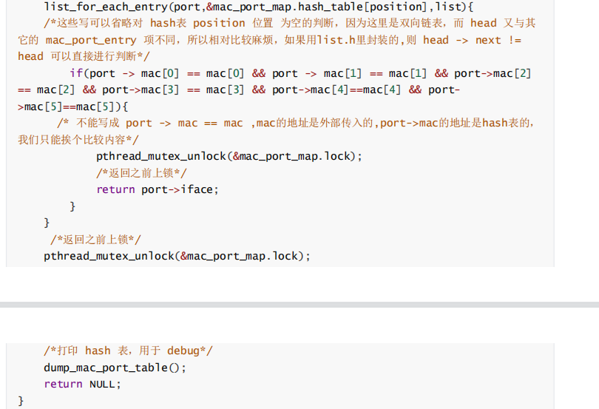
03-交换机转发实验

Slide 20
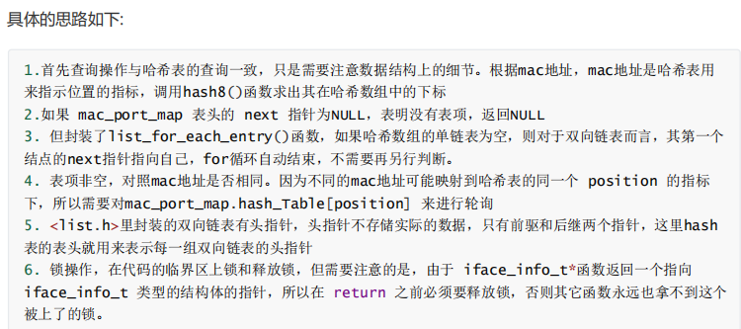
03-交换机转发实验

Slide 21
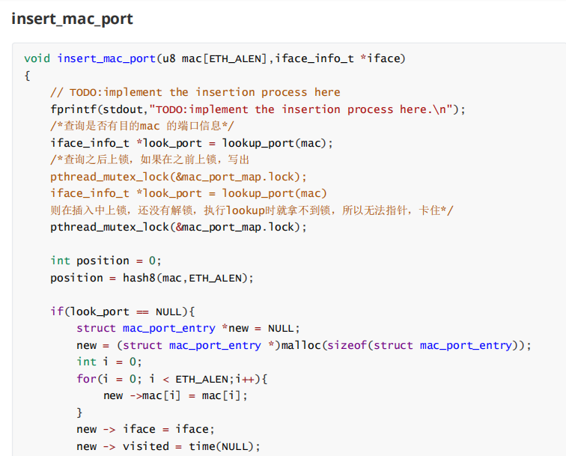
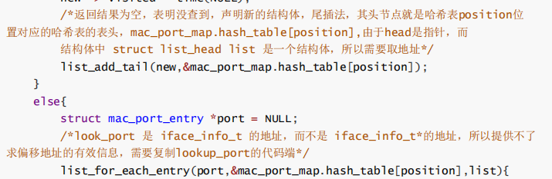
03-交换机转发实验

Slide 22
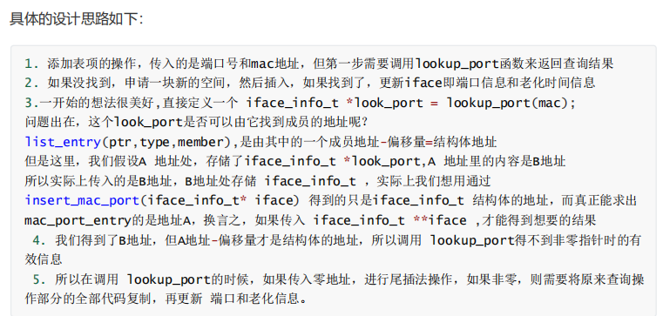
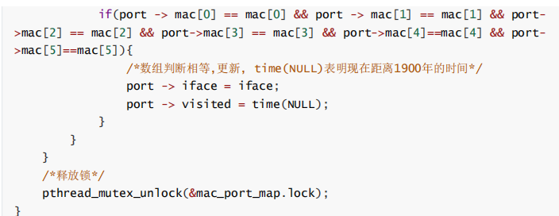
03-交换机转发实验

Slide 23
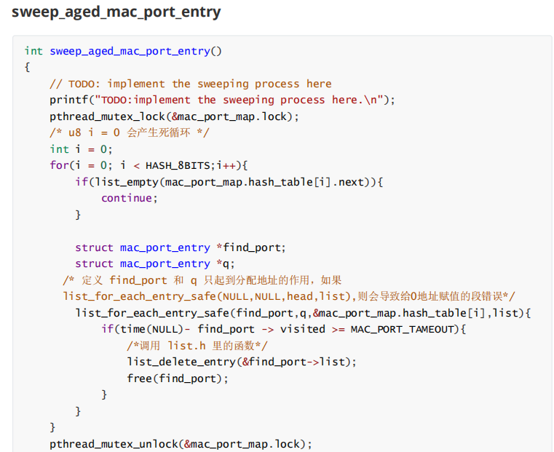
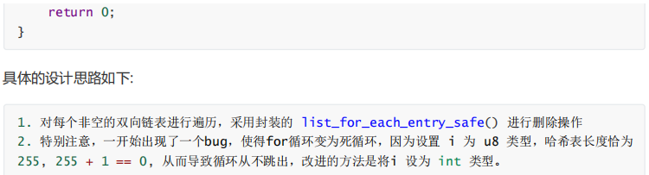
03-交换机转发实验

Slide 24
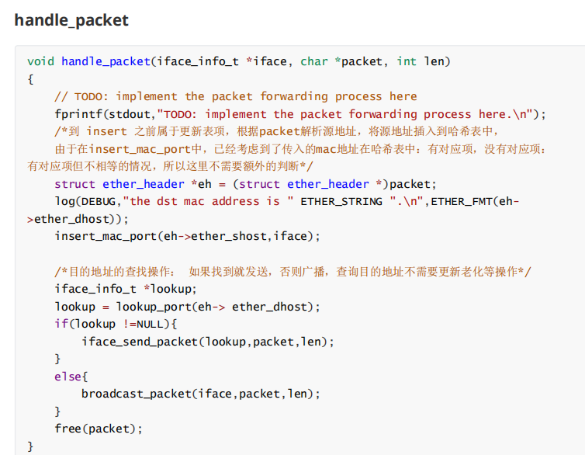
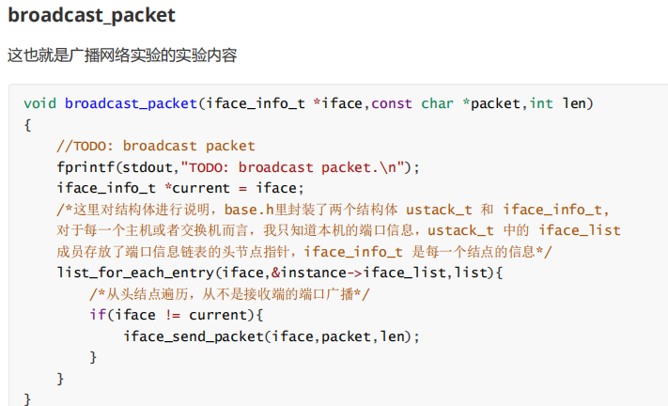
03-交换机转发实验

Slide 25
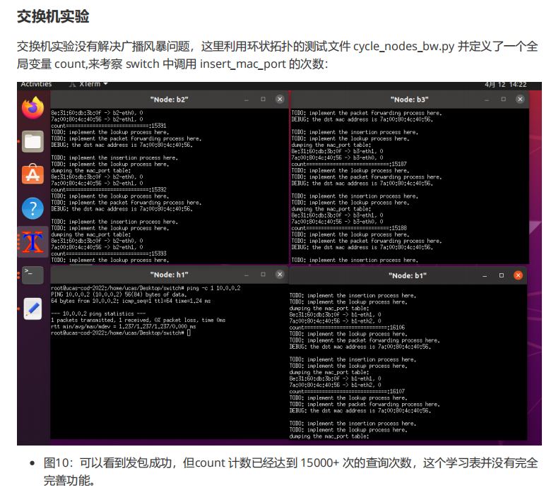
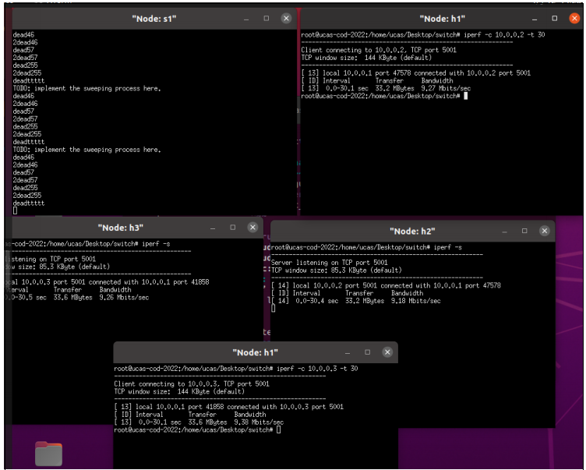
03-交换机转发实验

Slide 26
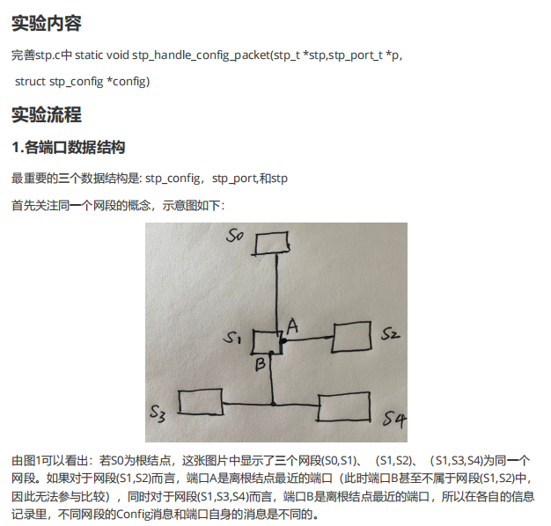
04-生成树机制实验

Slide 27
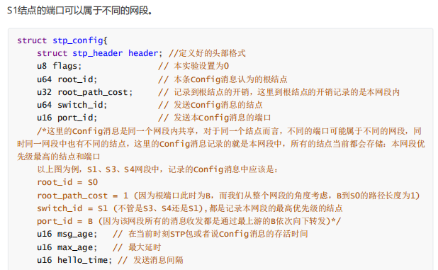
04-生成树机制实验

Slide 28
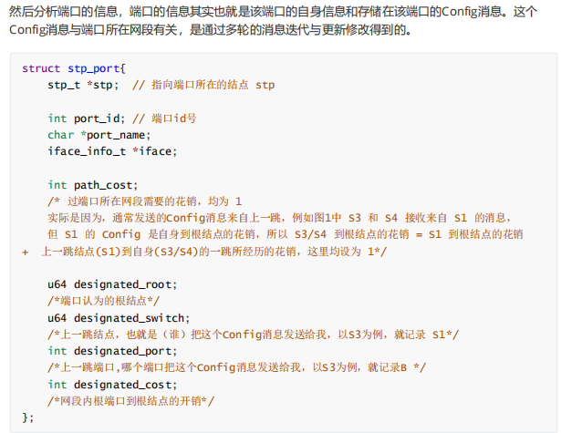
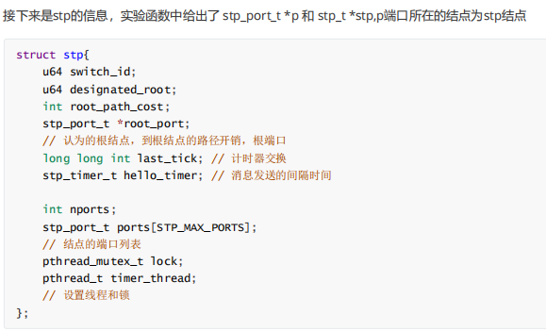
04-生成树机制实验

Slide 29
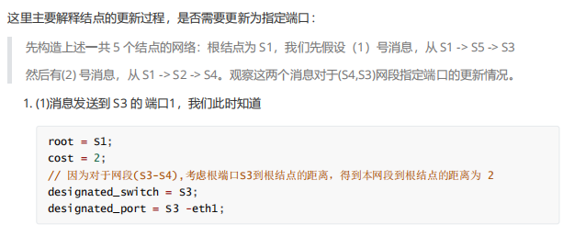
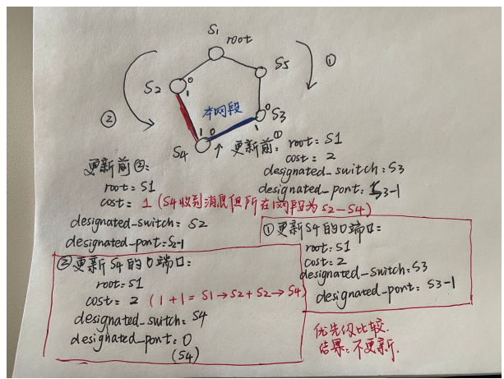
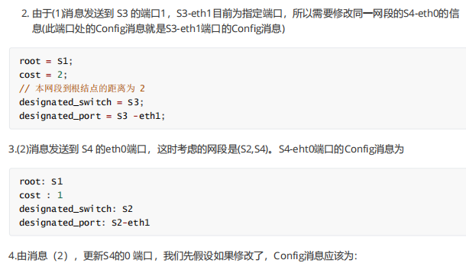
04-生成树机制实验

Slide 30
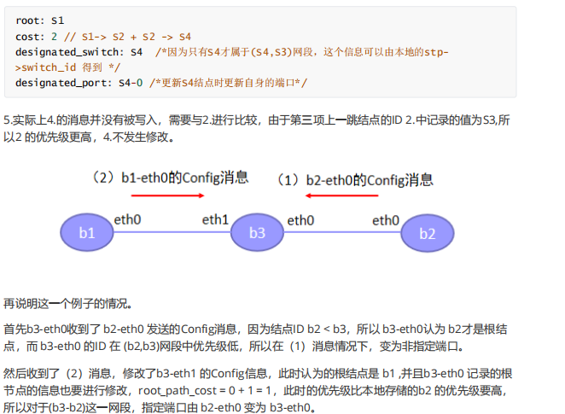
04-生成树机制实验

Slide 31
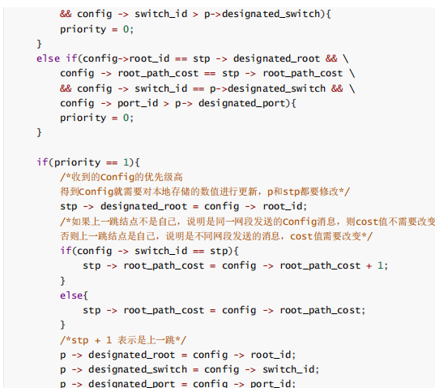
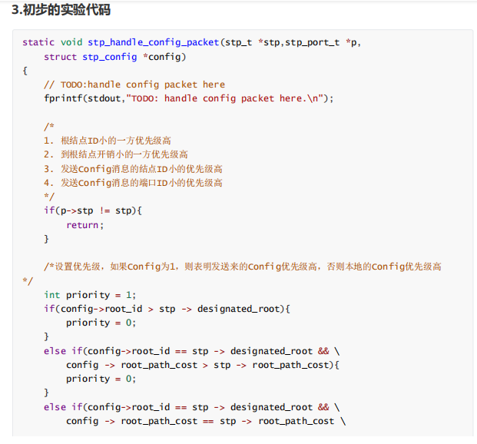
04-生成树机制实验

Slide 32
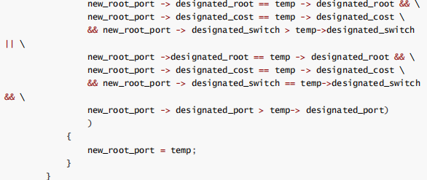
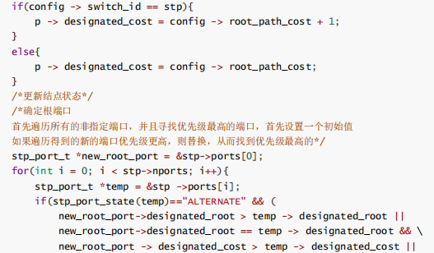
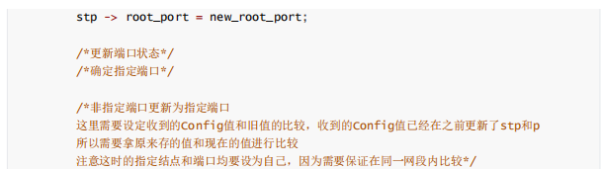
04-生成树机制实验

Slide 33
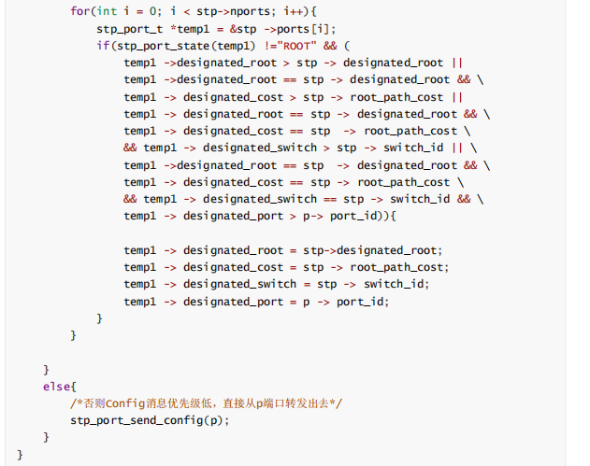
04-生成树机制实验

Slide 34
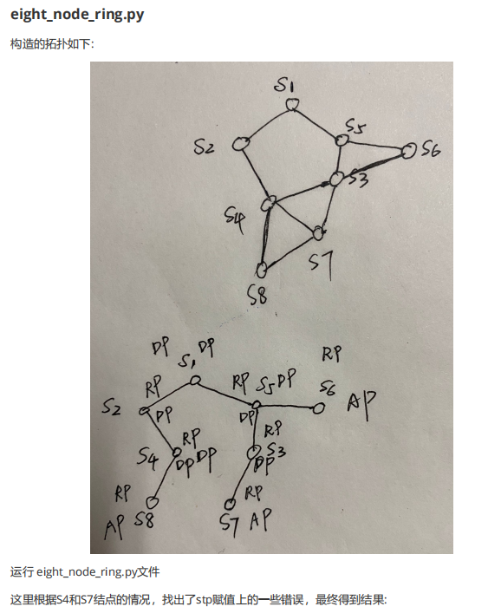
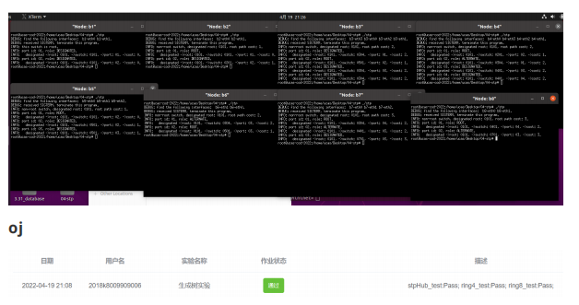
04-生成树机制实验

Slide 35
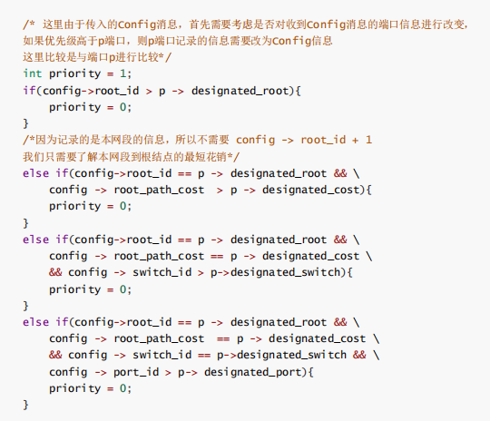
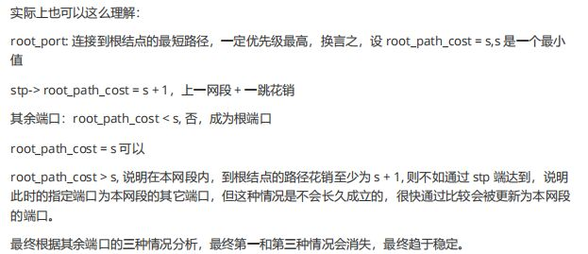
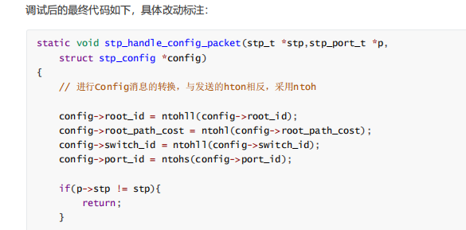
04-生成树机制实验

Slide 36
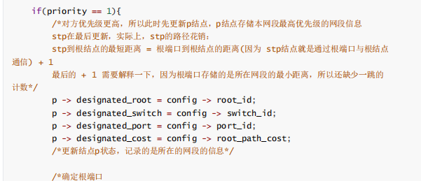
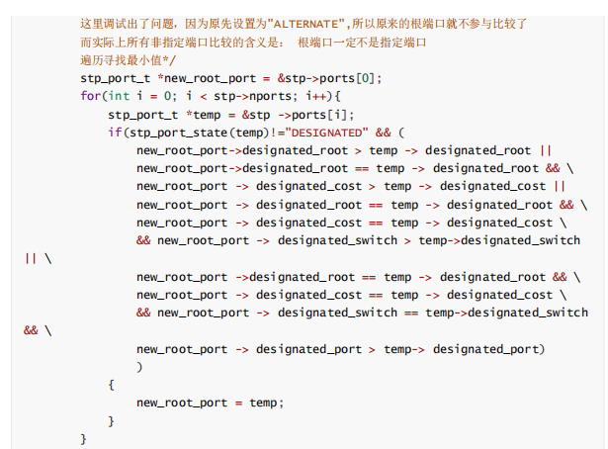
04-生成树机制实验

Slide 37
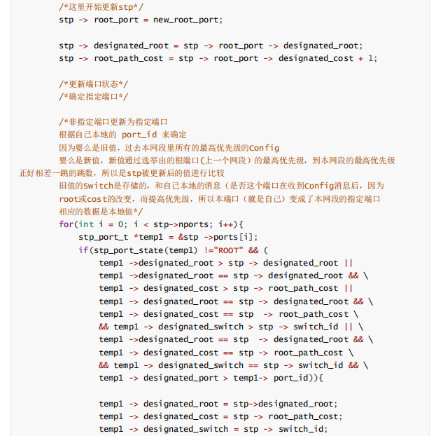
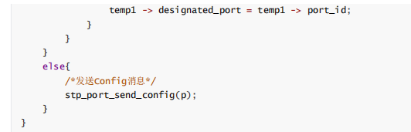
04-生成树机制实验

Slide 38
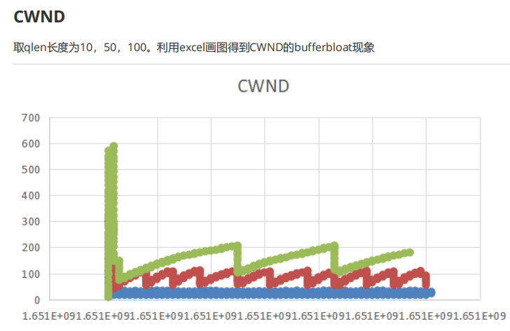
05-数据包队列管理实验

Slide 39
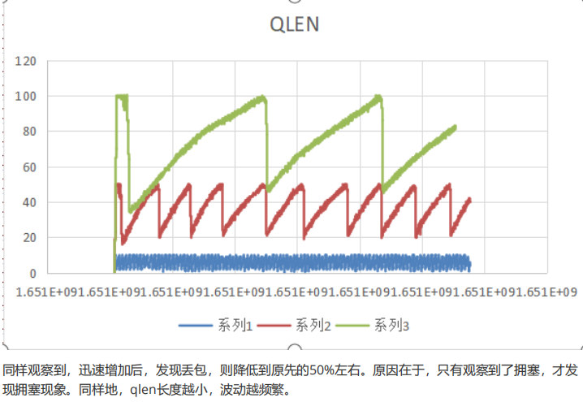
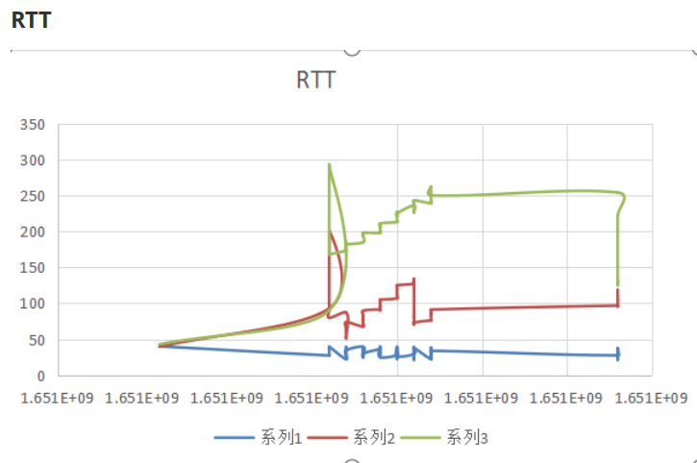
05-数据包队列管理实验

Slide 40



